Slide 1



CHÀO MỪNG QUÝ THẦY CÔ GIÁO VỀ DỰ GIỜ LỚP 2C2
Môn: Tiếng Việt 2
Giáo viên: NGUYỄN THỊ HỒNG VÂN

Slide 2




Khởi động

Slide 4

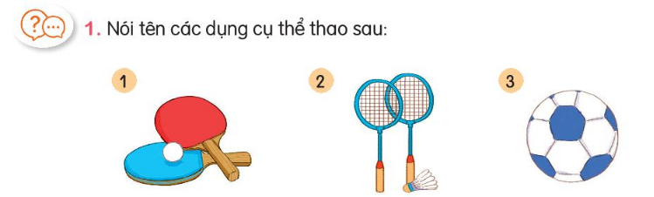
Quả bóng bàn, vợt bóng bàn
Quả cầu lông, vợt cầu lông
Quả bóng đá

Slide 5

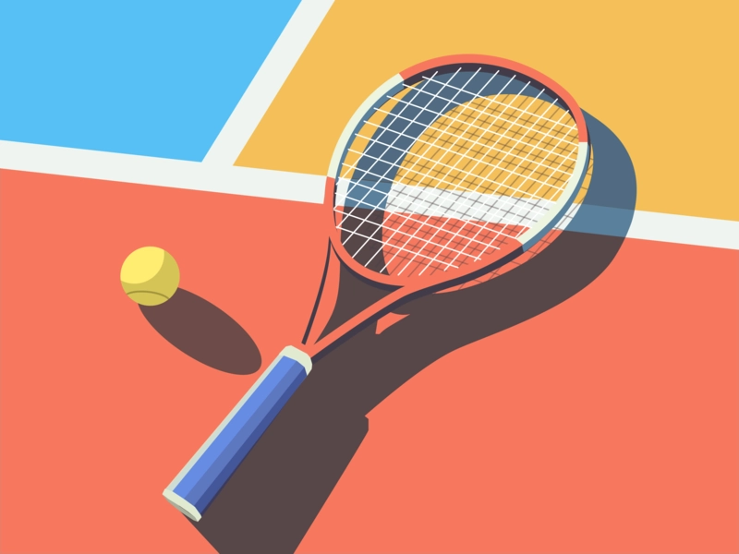
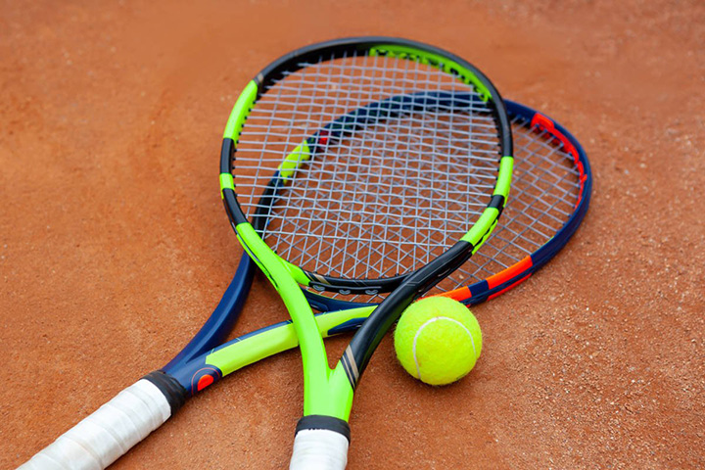
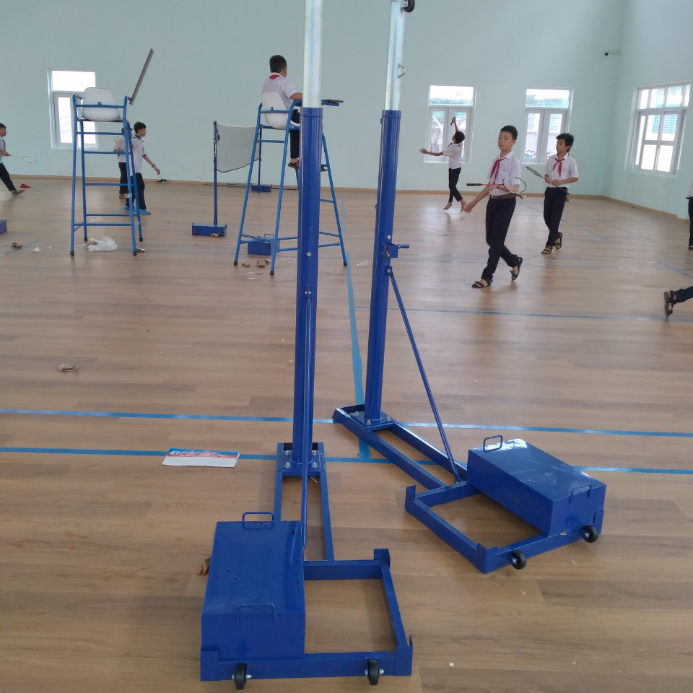
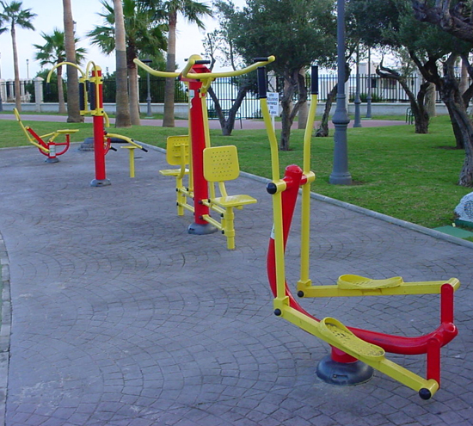
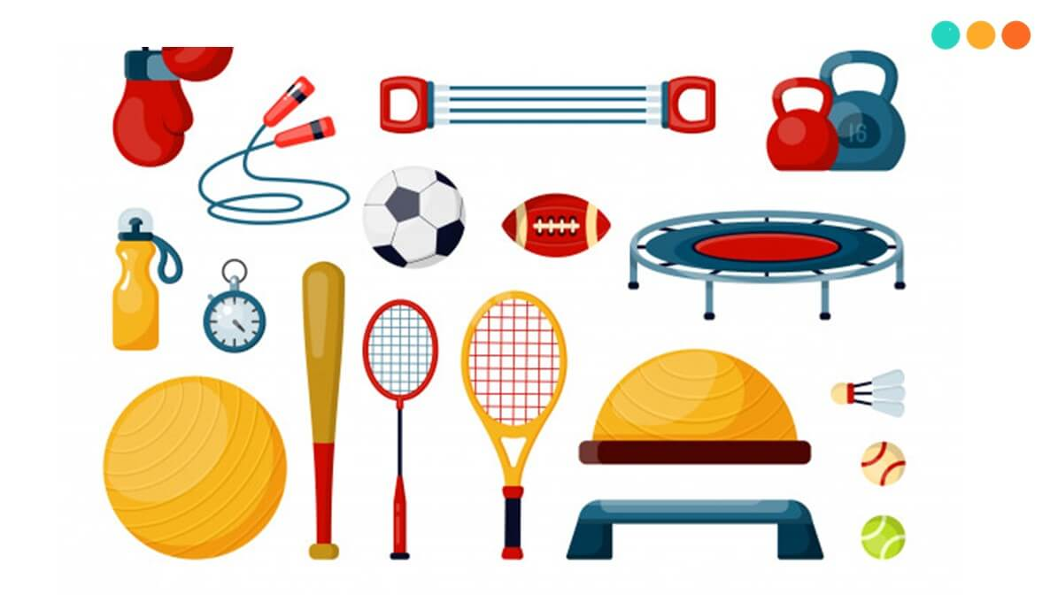
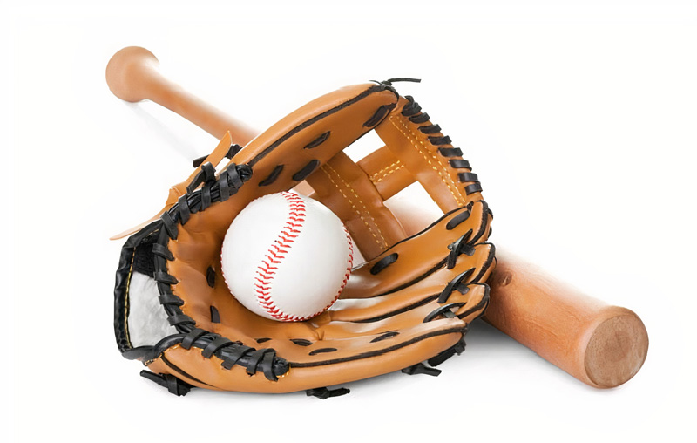
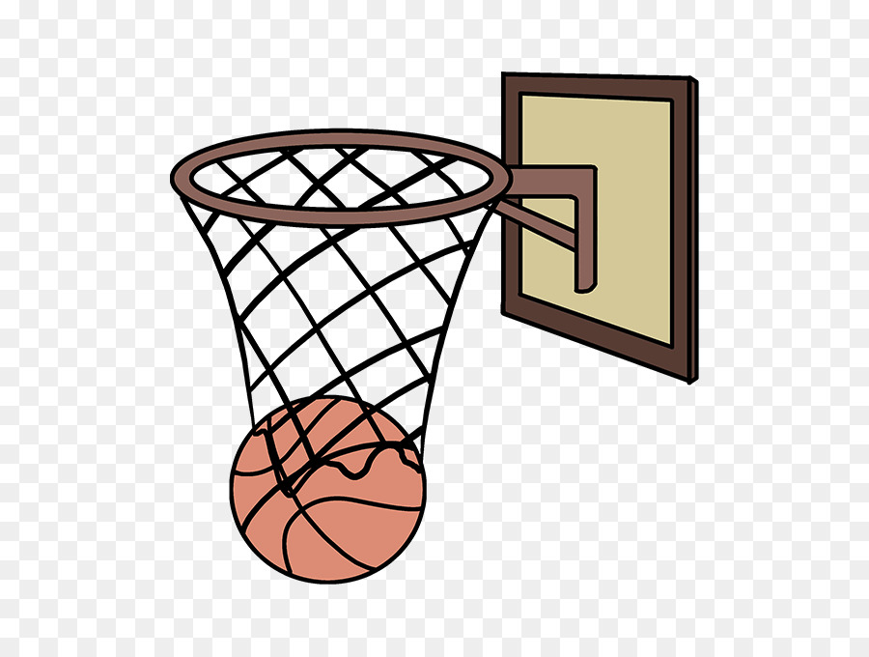

Dụng cụ thể thao môn bóng chày
Dụng cụ thể thao dành cho trường học
Dụng cụ đánh tennis
Dụng cụ thể thao ngoài trời dành cho công viên

Slide 6
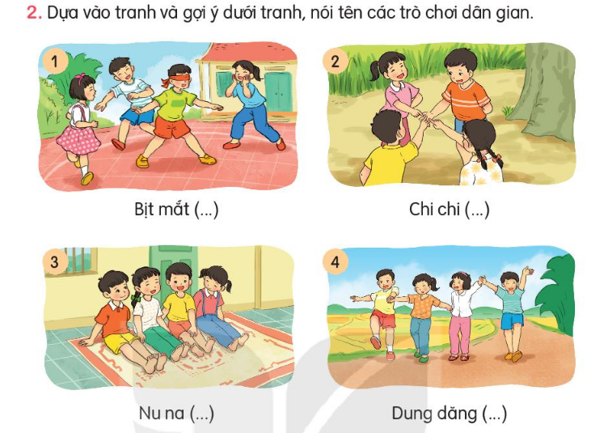
Bịt mắt bắt dê
Chi chi chành chành
Nu na nu nống
Dung dăng dung dẻ

Slide 7
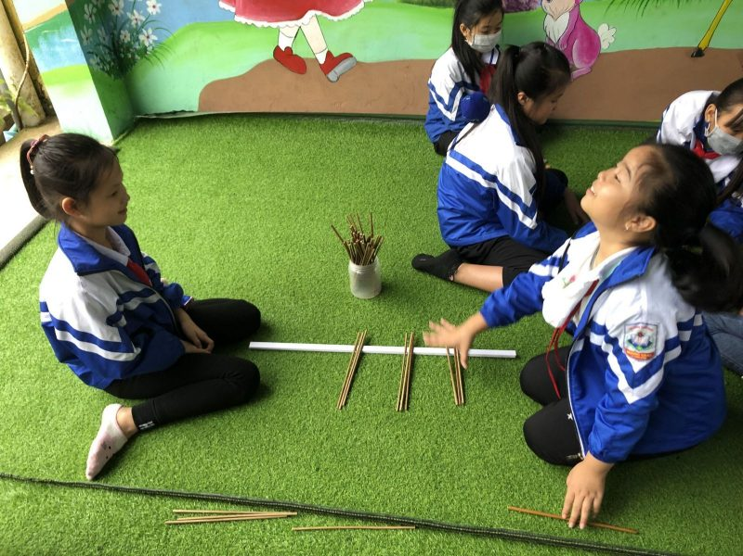
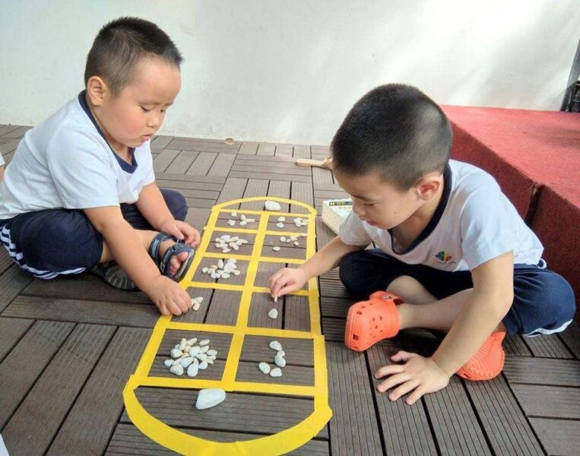
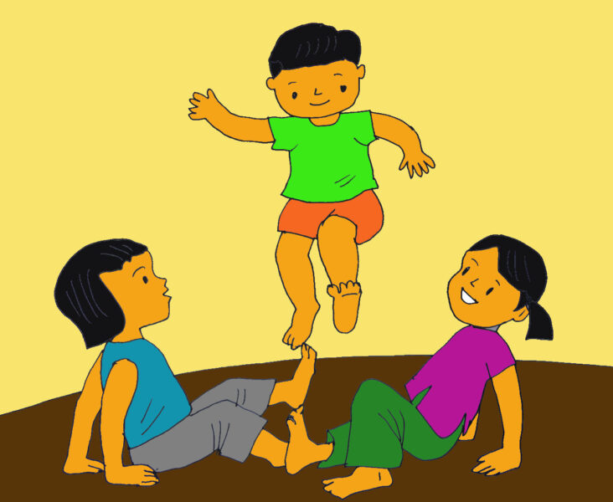
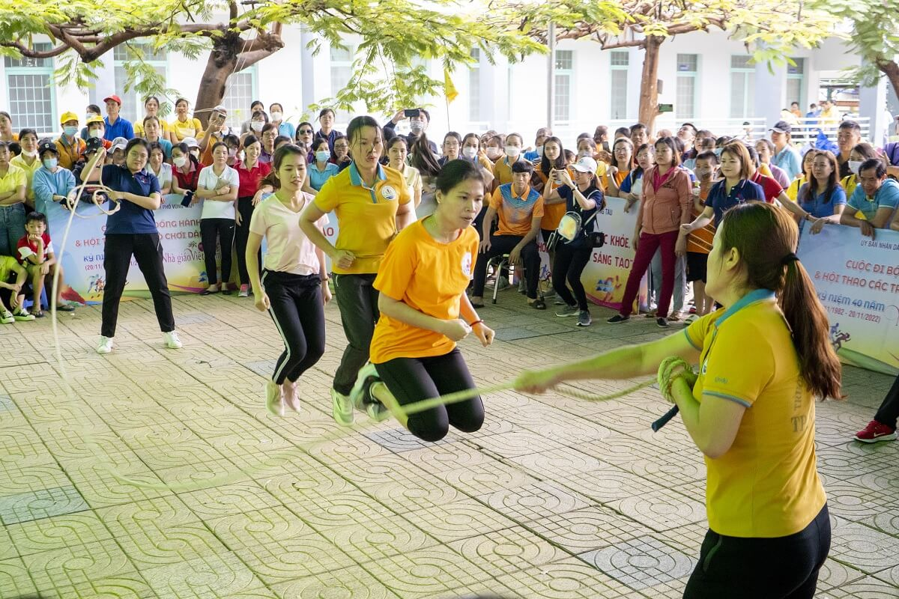
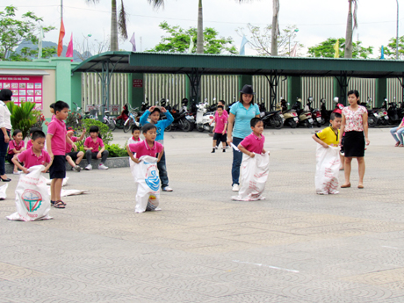
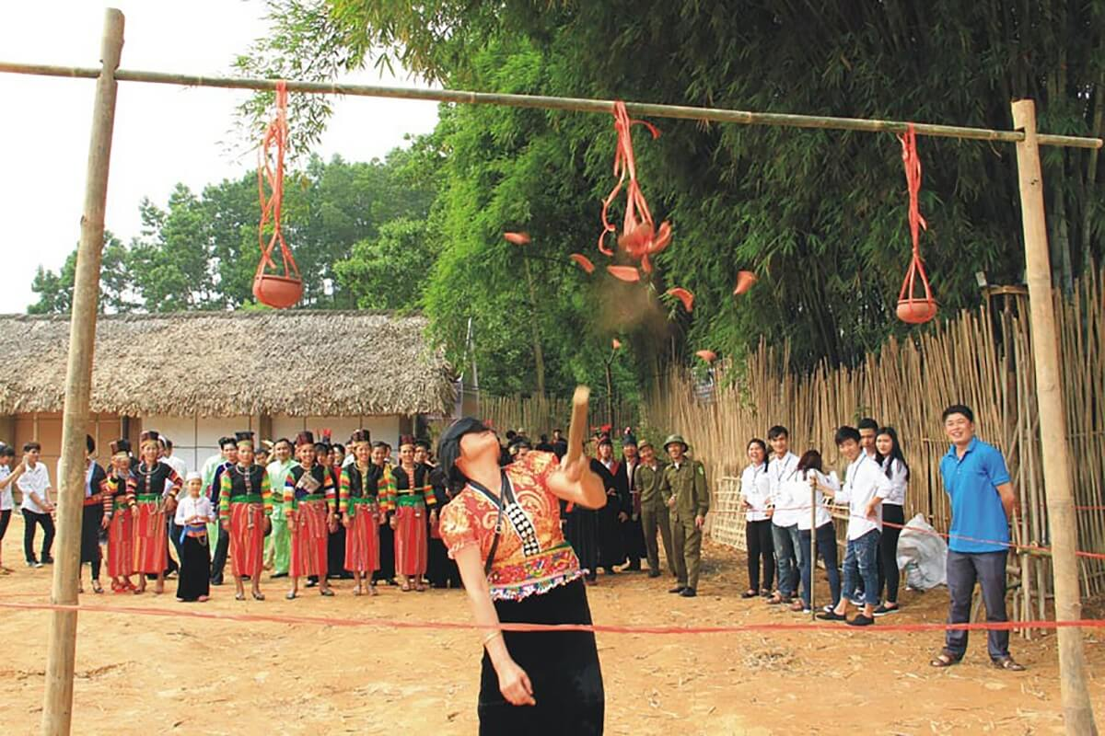
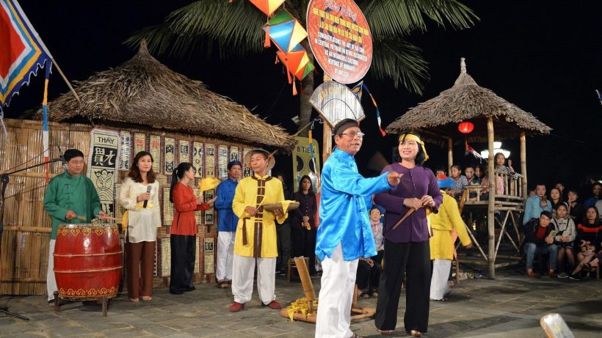
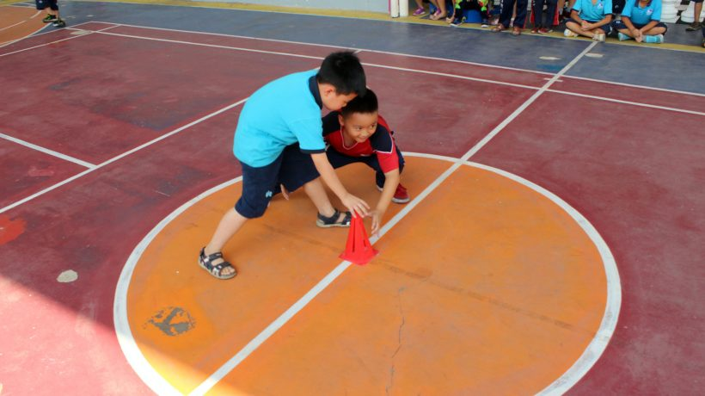
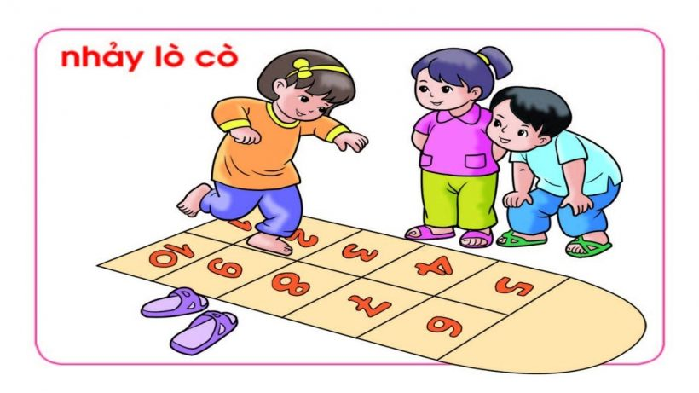
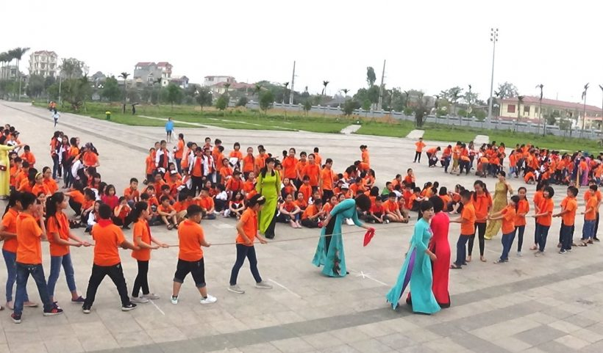
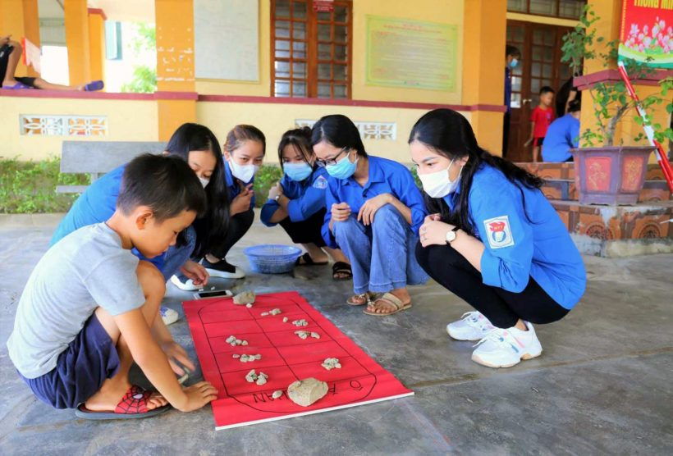
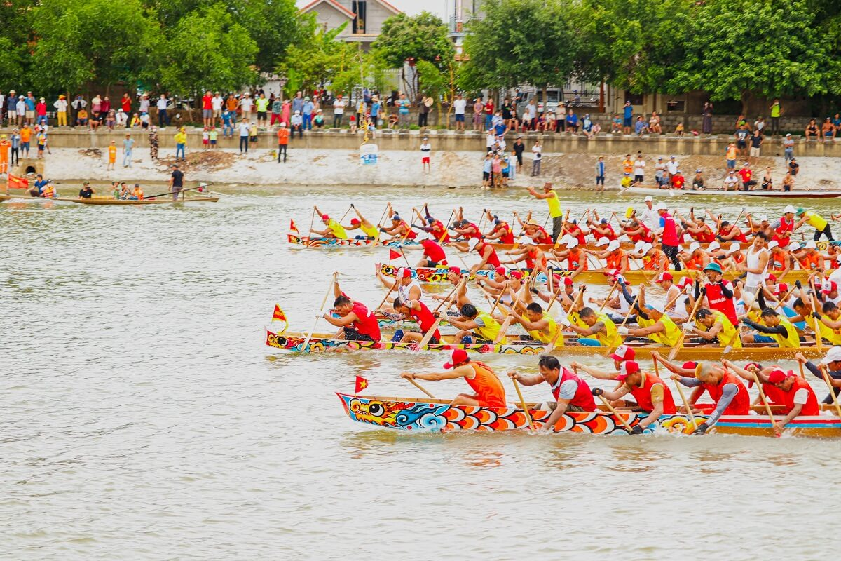
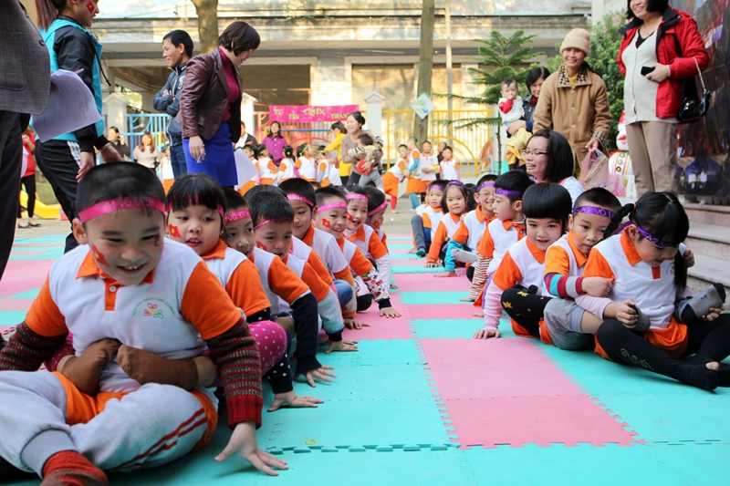
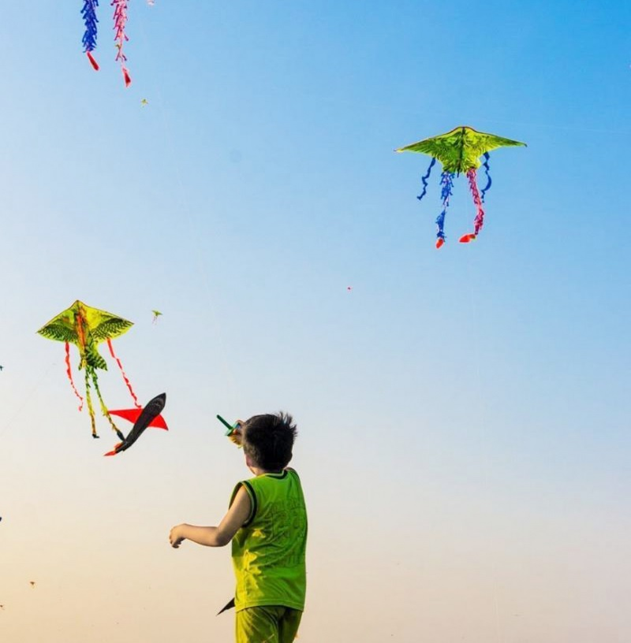


Slide 8
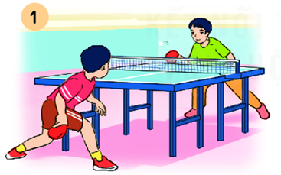
Hai bạn chơi bóng bàn.

Slide 9
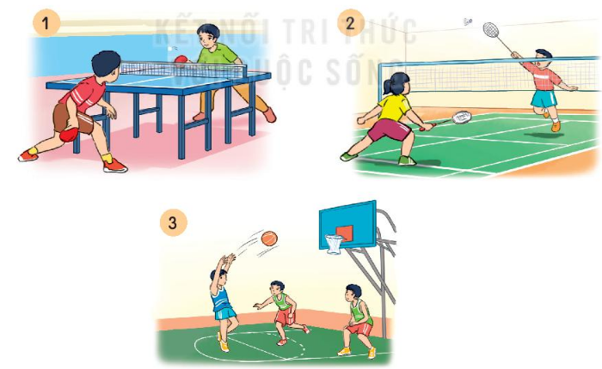
3. Đặt câu về hoạt động trong mỗi tranh?
Hai bạn đang chơi cầu lông.
Hai bạn chơi bóng bàn.
Các bạn đang chơi bóng rổ.

Slide 10
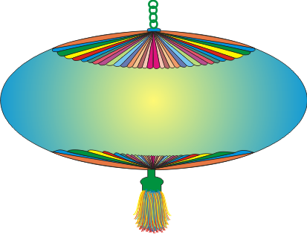

Chúc quý thầy
cô giáo
Luôn mạnh khỏe
Chúc các em
Chăm ngoan
Học giỏi
.

